Slide 1




Министерство информации и общественного развития РК.
НАО Центр поддержки гражданских инициатив
Отец-наставник, тренер в семье и социуме.
Комплекс мероприятий по поддержке и развитию института отцовства реализуется в рамках государственного гранта НАО «Центр поддержки гражданских инициатив» при поддержке Министерства информации и общественного развития РК

Slide 2





Построение диалога
Закрытый вопрос
Открытый вопрос
Альтернативный вопрос
Диалог
Перехват инициативы
Министерство информации и общественного развития РК.
НАО Центр поддержки гражданских инициатив

Slide 3
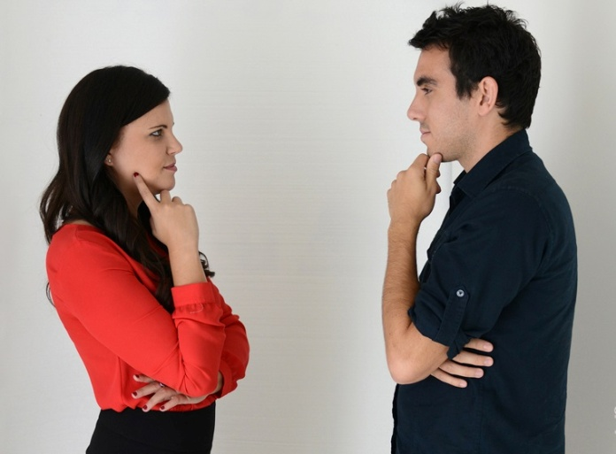
Раппорт и Зеркало
Что можно «зеркалить»?
Речь собеседника – темп, громкость, диапазон
Жесты – кивки, положение рук, тела
Эмоции
Раппорт
Интуитивное копирование вашей позы оппонентом, вызванное подсознательным согласием с вашим предложением, условиями.
Министерство информации и общественного развития РК.
НАО Центр поддержки гражданских инициатив

Slide 4
Развитие умения слушать
Правила активного слушанья:
Задайте первый вопрос и внимательно слушайте ответ.
Иногда проговаривайте то, что сказал оппонент. Это могут быть последние слова в предложении, названия.
Кивайте.
Повторяйте жесты собеседника (перемещение рук, наклон головы).
Задавайте уточняющие вопросы.
Министерство информации и общественного развития РК.
НАО Центр поддержки гражданских инициатив

Slide 5
Пресуппозиции
Карта – не территория
Разум и тело – элементы одной системы
Нет поражений – есть только обратная связь; нет неудач — есть только опыт
Намерение любого действия – позитивно
Смысл коммуникации заключается в той реакции, которую она вызывает
Любое поведение представляет собой выбор наилучшего варианта из имеющихся на данный момент
Жизнь и мышление – системные процессы
Министерство информации и общественного развития РК.
НАО Центр поддержки гражданских инициатив

Slide 6
Пресуппозиции
Чтобы описать систему, нужно выйти за её пределы; чтобы изменить систему, нужно быть в ней
Самый гибкий элемент управляет системой; самый тонкий элемент определяет её стабильность
Вселенная в которой мы живем дружелюбна и изобильна
Каждый обладает всеми необходимыми ресурсами для изменений
Весь наш опыт закодирован в нашей нервной системе
Изменив свое восприятие вы измените и мир вокруг
Нами управляет то, что мы не осознаем
Для разума нет разницы, реально ли то, что происходит, или он это представляет
Министерство информации и общественного развития РК.
НАО Центр поддержки гражданских инициатив

Slide 7

Внутренние конфликты и их влияние
Сверхсознание
Сверхсознание
Сверхсознание
Сознание
Сознание
Сознание
Подсознание
Подсознание
Подсознание
Министерство информации и общественного развития РК.
НАО Центр поддержки гражданских инициатив

Slide 8
Запреты в коммуникации
Говорить «Нет»
Считать что все думают как я
Обесценивать слова и мнения
Говорить о себе много
Обвинять
Считать себя единственно правым
И т.д.
Министерство информации и общественного развития РК.
НАО Центр поддержки гражданских инициатив

Slide 9

Психология семейных отношений
Министерство информации и общественного развития РК.
НАО Центр поддержки гражданских инициатив

Slide 10



Примеры семейного бизнеса
Ли Кун-Хи помог отцу превратить отцовскую компанию Samsung Group в транснационального гиганта. Он возглавляет правление главной компании группы - Samsung Electronics, а его сын и предполагаемый преемник Джей Ли – вице-председатель. Дочери: Бу Чжин и Со Хён тоже занимают в фирме высокие посты.
Семье Уолтонов, по информации Thomson Reuters, владеет половиной империи через холдинговую компанию Walton Enterprises. Братья Роб и Джим работают в совете директоров компании вместе с сестрой Элис и невесткой Кристи.
Фил Найт - лицо знаменитого бренда Nike с 1964 года, когда он основал компанию. В июне этого года Найт заявил, что в 2016 году передает пост председателя правления сыну Тревису.
Министерство информации и общественного развития РК.
НАО Центр поддержки гражданских инициатив

Slide 11
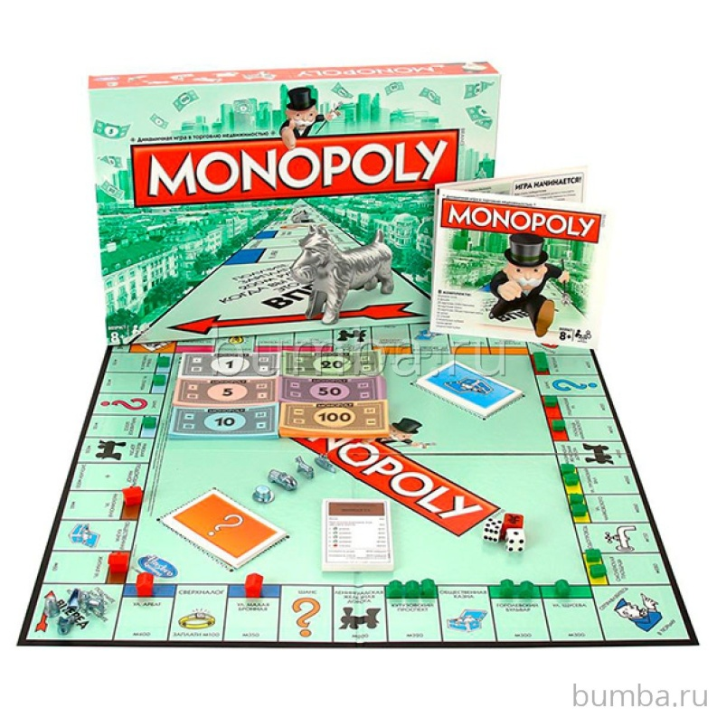


Дети и бизнес
Обсуждения
Игры
Книги
Министерство информации и общественного развития РК.
НАО Центр поддержки гражданских инициатив

Slide 12
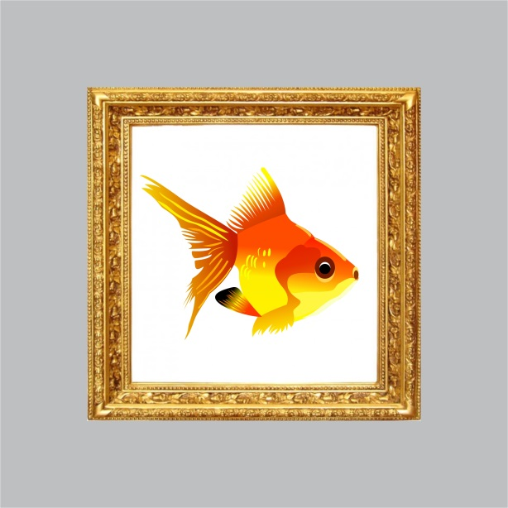
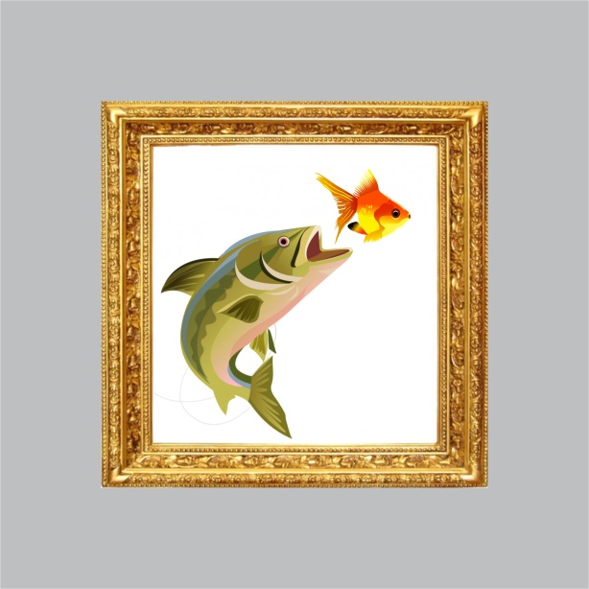
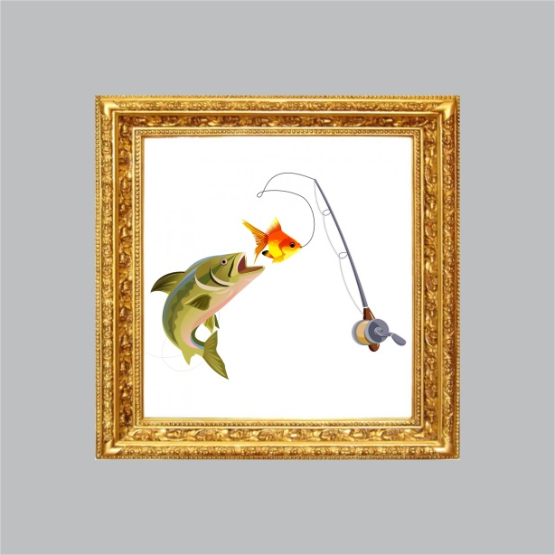
Рефрейминг
Механизм:
Любое убеждение человека – это его «рамка» (фрейм) вокруг «рисунка» (действительности). На самом деле, человек видит лишь часть общей картины, которая попала в рамку, и чтобы переубедить его, достаточно лишь расширить границы этой рамки.
Министерство информации и общественного развития РК.
НАО Центр поддержки гражданских инициатив

Slide 13
Апелляция и Аргументация
Апелляция: пословицы, поговорки, вероятные события, эмоции, фантазия.
Аргументация: факты, личный опыт, исторические личности, прогнозы, статистика.
Министерство информации и общественного развития РК.
НАО Центр поддержки гражданских инициатив

Slide 14

Техника «Представь…»
Министерство информации и общественного развития РК.
НАО Центр поддержки гражданских инициатив

Slide 15

Триггеры и маски
Министерство информации и общественного развития РК.
НАО Центр поддержки гражданских инициатив

Slide 16

Состояние «Альфа»
Министерство информации и общественного развития РК.
НАО Центр поддержки гражданских инициатив

Slide 17
Работа - Дом
Нет | Да
Плохое настроение | Хорошее настроение
Говорить о проблемах | Обсуждать задачи
Срываться | Переключаться
Молчать | Играть
Негативно отзываться о работе | Интересно рассказывать о работе
Министерство информации и общественного развития РК.
НАО Центр поддержки гражданских инициатив

Slide 18

Бизнес как игра
Министерство информации и общественного развития РК.
НАО Центр поддержки гражданских инициатив

Slide 19

Время с детьми
Шахматы – развивают стратегическое мышление
Сайты по разработке логотипов – креативное мышление
Совместное чтение, обсуждение прочитанных книг – критическое мышление
Загадки, задачи – развитие логики
Министерство информации и общественного развития РК.
НАО Центр поддержки гражданских инициатив

Slide 20
Первый стартап
Идея стартапа
Определение бюджета
Изучение рынка
Целевая аудитория
Модель MVP
Брендинг
Выбор площадки продвижения
Реализация
Министерство информации и общественного развития РК.
НАО Центр поддержки гражданских инициатив

